Slide 1
Název školy: Střední zdravotnická škola a vyšší odborná škola zdravotnická Karlovy Vary
Číslo projektu: CZ.1.07/1.5.00/34.0953
Vzdělávací materiál: Spektrofotometrie – laboratorní metody
Šablona III/2 Inovace a zkvalitnění výuky prostřednictvím ICT
Název materiálu: VY_32_INOVACE_CKB.3.05
Datum tvorby: 06.02.2013
Vyučovací předmět, ročník, obor: Cvičení klinické biochemie, 3. ročník, Laboratorní asistent
Autor: Mgr. Helena Pěnkavová
Anotace: Vzdělávací materiál uvádí spektrofotometrii jako laboratorní metodu a představuje technické parametry metody a její princip.

Slide 2
Spektrofotometrie – laboratorní metody

Slide 3
Spektrofotometr
Stanovení průniku světla prostředím,
čtyři části fotometru,
zdroj záření,
monochromátor,
oddíl, ve kterém je umístěn vzorek,
detektor.

Slide 4
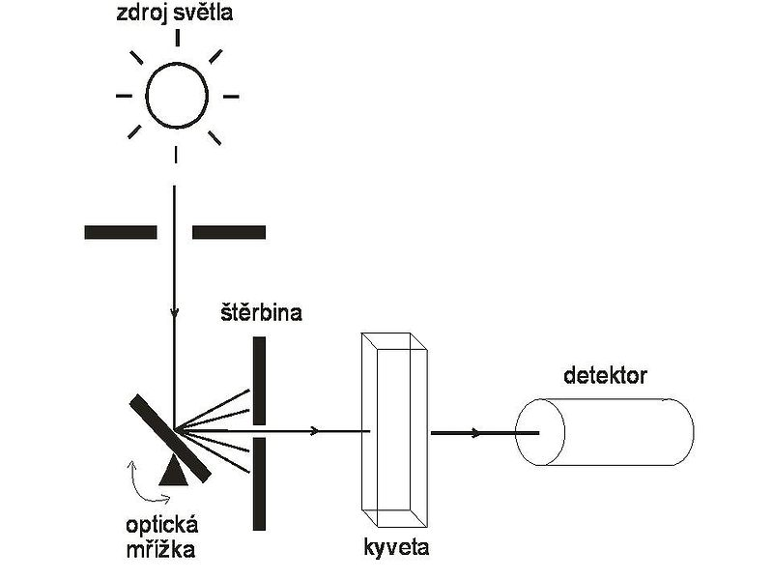
Obr. 1

Slide 5
Zdroj záření
Žárovka (halogenová) – spojité spektrum (viditelná oblast, infračervená oblast).
Nelze pro UV oblast.
Výbojka (deuteriová, nebo vodíková, event. xenonová).
Široký rozsah vlnových délek, spojité čárové spektrum.

Slide 6
Monochromátor
Polychromatické světlo následně prochází monochromátorem.
Nastavení vhodného interferenčního filtru do optické dráhy .
Druhy filtrů Low-pass filtry propouštějí světlo vlnových délek kratších, než je určitá mez (cut-off).
High-pass filtry naopak propouštějí jen světlo, které má větší vlnovou délku, než je hraniční vlnová délka filtru.

Slide 7
Monochromátor dnes
Optická mřížka, jejímž nakláněním lze plynule měnit vlnovou délku.
Rozsah vlnových délek, které z monochromátoru vycházejí, určuje štěrbina, buď pevně nastavená, nebo rovněž nastavitelná.
Čím je štěrbina širší, tím větší je intenzita vycházejícího světla, ovšem za cenu menší specifičnosti měření.

Slide 8
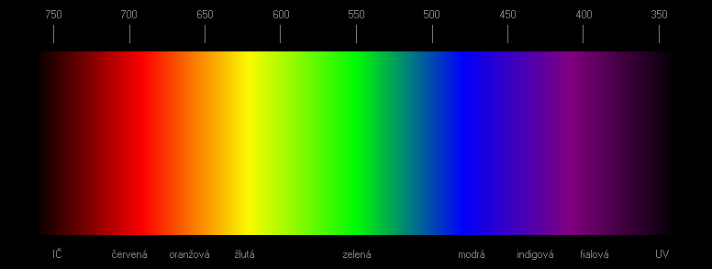
Nebo také takto…
Obr. 2

Slide 9
Vzorek
Monochromatické světlo průchod vzorkem.
Standardní kyveta – optická dráha 1 cm.
Umístění do kyvetátoru (přesná poloha pro měření).
Nastavení teploty.
Míchání (je-li míchadlo).
Časy měření.

Slide 10
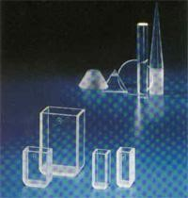
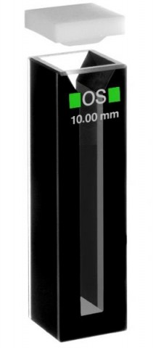
Obr. 3

Slide 11
Detektor
Světlo vycházející ze vzorku konečně dopadá na detektor.
Intenzita dopadajícího světla (vzorek, standard).
se srovná s intenzitou světla procházejícího slepým vzorkem (Blank).

Slide 12
A jak vypadá měřené světlo?
Pokud roztok absorbuje záření mezi 400 a 480 nm (modrofialová).
Bude propouštět všechny ostatní barvy, které budou okem vnímány jako barva žlutooranžová.
Znamená to, že žlutooranžová barva je komplementární k barvě modrofialové.

Slide 13
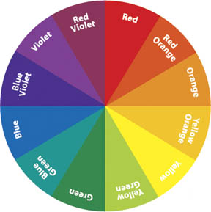
Obr.4: Komplementární barvy se nacházejí v kolečku naproti sobě

Slide 14
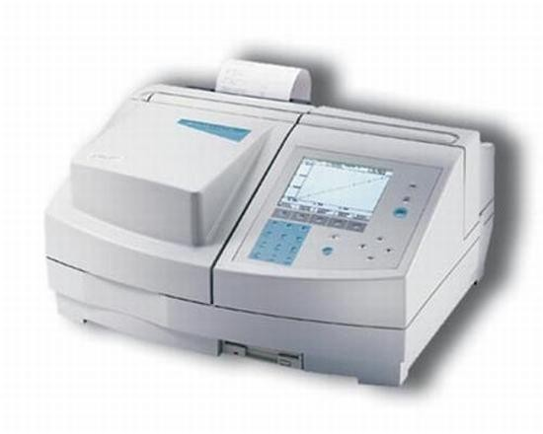
Spektrofotometr UNICAM
Obr.5

Slide 15
Zdroje obrázků
Obr. 1: M. VEJRAŽKA. Spektrofonometr [online]. 10.4.2008. [cit. 2013-02-19]. Dostupné pod licencí Creative Commons z www: http://commons.wikimedia.org/wiki/File:Spektrofotometr.jpg
Obr. 2,5: KVASNICOVÁ V. a P. BALÍNOVÁ. Ústav biochemie, buněčné a molekulární biologie, Univerzita Karlova v Praze, 3. lékařská fakulta, praktické cvičení z lékařské chemie. [online] 2006. [Cit. 2013-02-01]. Dostupné z www: http://old.lf3.cuni.cz/chemie/cesky/praktika/index.htm
Obr. 3: Spektrofotometrické kyvety. Verkon [online]. 2013 [cit. 2013-02-19]. Dostupné z www: http://www.verkon.cz/kyvety-spektrofotometricke/
Obr.4 : KVASNICOVÁ V. a P. BALÍNOVÁ. Ústav biochemie, buněčné a molekulární biologie, Univerzita Karlova v Praze, 3. lékařská fakulta, praktické cvičení z lékařské chemie. Kalibrační křivka. [online] 2006. [Cit. 2013-02-01]. Dostupné z www: http://old.lf3.cuni.cz/chemie/cesky/praktika/uloha_B1.htm#ÚVOD

Slide 16
Zdroje
BALÍNOVÁ, P., KVASNICOVÁ , V. Praktická cvičení z lékařské chemie a biochemie. UK 3. lékařská fakulta: Ústav biochemie, buněčné a molekulární biologie [online]. 2006. [cit. 2013-02-19]. Dostupné z www:<http://old.lf3.cuni.cz/chemie/cesky/praktika/index.htm>
DOLEŽALOVÁ, V. Laboratorní technika v klinické biochemii. Brno: Skripta IDVPZ, 1995.
DOLEŽALOVÁ, V. Principy klinických biochemických vyšetřovacích metod I. a II. díl. Brno: Skripta IDVPZ, 1995.
RACEK, J. Klinická biochemie. 1. vyd. Praha: Galén, 2006. ISBN: 80-7262-324-9.
LEVKOVÁ , T. Cvičení z Klinické biochemie. 1. vyd. Hradec Králové: SZŠ a VOŠZ Hradec Králové, 2005.

